Slide 1
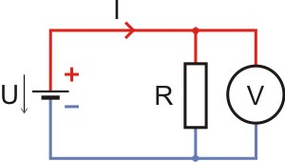
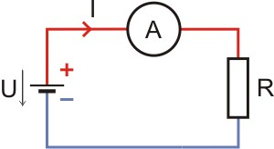
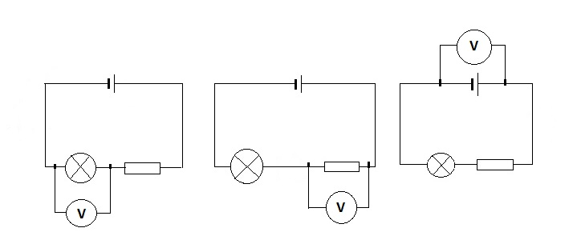
Meranie napätia:
Meranie prúdu:
II. Kirchoffov zákon:

Slide 2
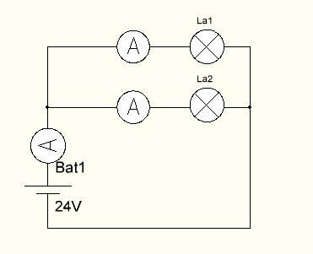
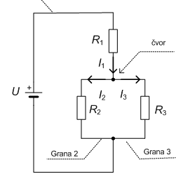
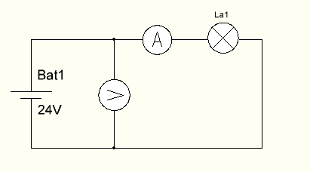
1. Kirchoffov zákon
Meranie odporu nepriamou metódou
(Ohmov zákon)

Slide 3
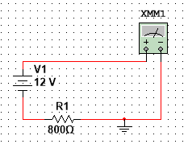
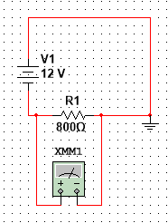
Meranie napätia a prúdu:
V programe Multisim vytvorte elektrický obvod s jednosmerným zdrojom 12V a rezistorom 800 Ohmov. Zapojte ampérmeter a odčítajte prúd.
V programe Multisim vytvorte elektrický obvod s jednosmerným zdrojom 12V a rezistorom 800 Ohmov. Zapojte voltmeter a odčítajte napätie na odpore.
Z nameraných hodnôt overte hodnotu odporu (800 Ohmov).

Slide 4
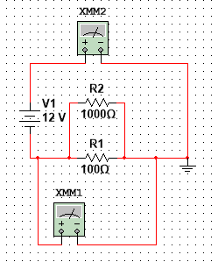
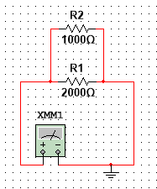
Meranie odporu nepriamou metódou
3. V elektrickom obvode zapojte paralelne 2 rezistory s hodnotami R1=100 Ohmov a R2=1000 Ohmov, zdroj má napätie 12V. Zistite výsledný odpor pomocou ampérmetra a voltmetra simuláciou. Obvod zakreslite.
4. Vypočítajte výsledný odpor pomocou Multisimu pre rezistory, ktoré sú zapojené paralelne s hodnotami 1000 Ohmov a 2000 Ohmov.
Overte pomocou simulácie.

Slide 5
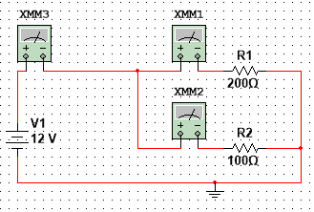
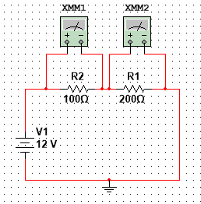
Simulácie v Multisime
5. Overte 2. Kirchoffov zákon v obvode s dvoma rezistormi s hodnotami 100 Ohmov a 200 Ohmov zapojených paralelne s jednosmerným zdrojom 12 V. (Súčet prúdov v uzle sa rovná 0).
6. Overte 1. Kirchoffov zákon v obvode s dvoma rezistormi s hodnotami 100 Ohmov a 200 Ohmov
Zapojených do série a so zdrojom 12V. (Súčet napätí na spotrebičoch v slučke sa rovná napätiu zdroja.)

Slide 6
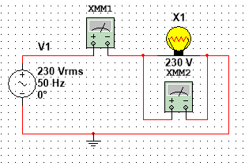
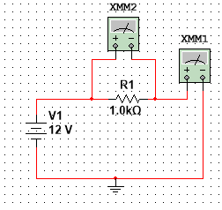
Simulácie v Multisime
7. Zapojte elektrický obvod so žiarovkou s výkonom 40W v obvode striedavého prúdu so zdrojom 230V. Overte výkon žiarovky nameraním prúdu a napätia na žiarovke.
8. Overte Ohmov zákon v jednosmernom obvode s napätím 12V, na rezistore 1000 Ohmov.

Slide 7
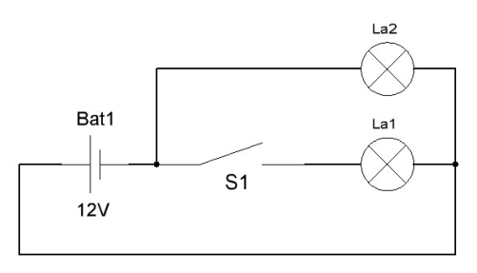
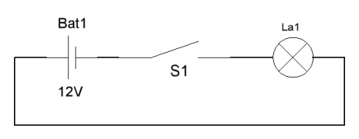
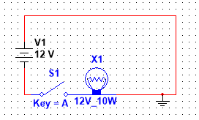
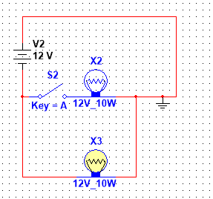
Zapojte nasledovné elektrické obvody (simulujte v Multisime):
1:
2:

Slide 8
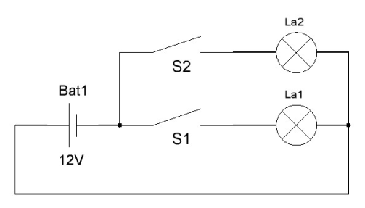
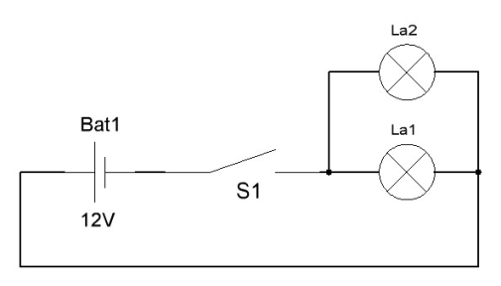
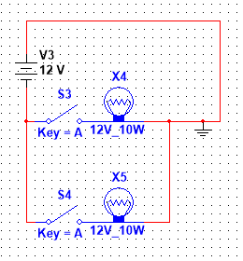
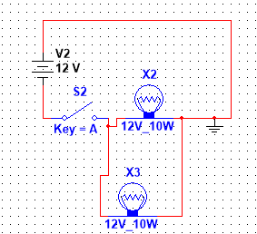
Zapojte nasledovné elektrické obvody (simulujte v Multisime):
3:
4:

Slide 9
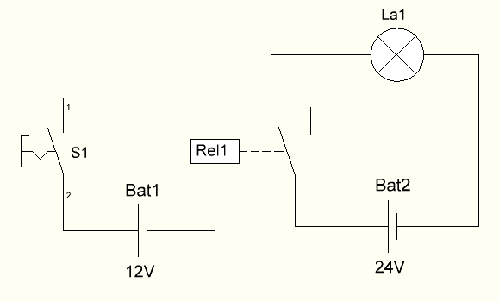
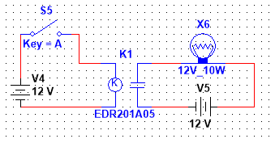
Zapojte nasledovné elektrické obvody (simulujte v Multisime):
5:

Slide 10
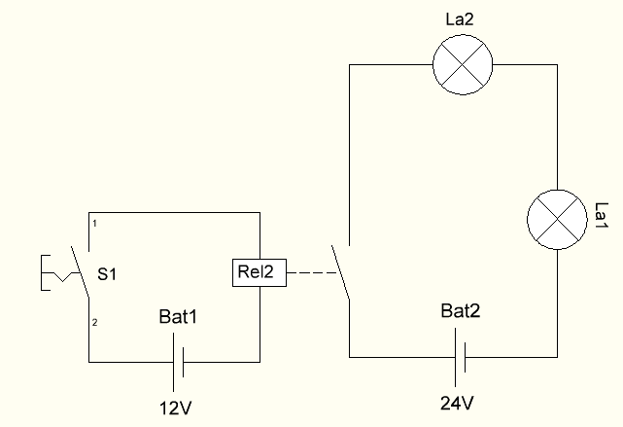
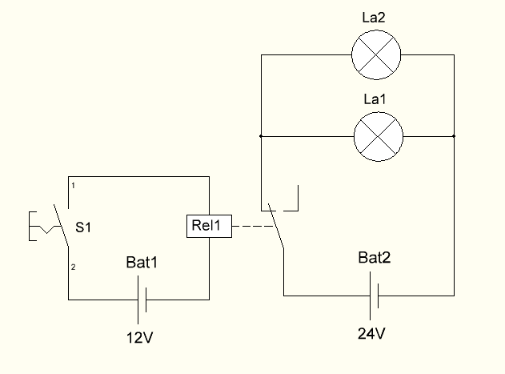
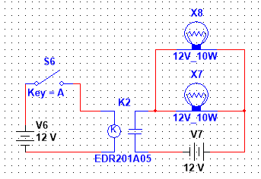
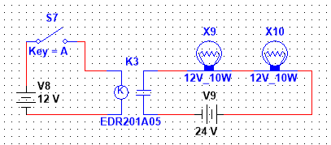
Zapojte nasledovné elektrické obvody (simulujte v Multisime):
6:
7:

Slide 11
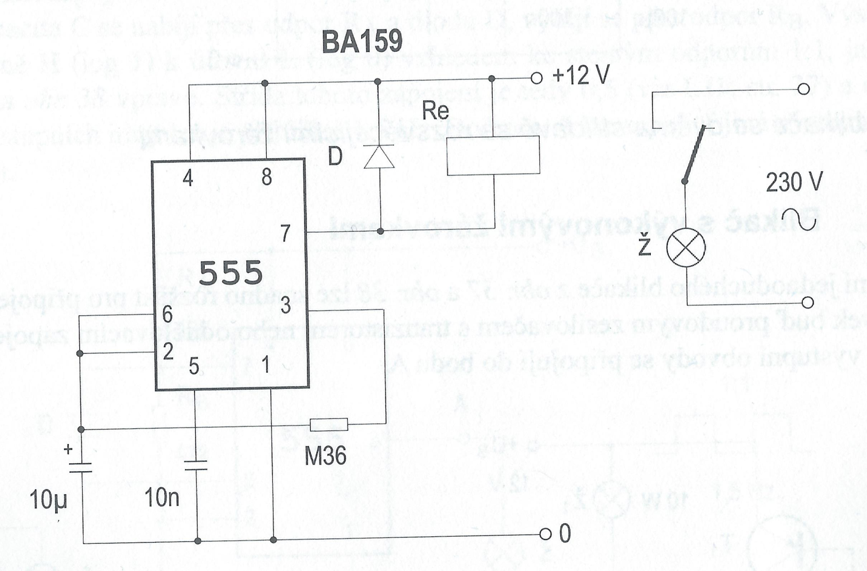
1. Vytvor simuláciu obvodu v programe Multisim

Slide 12
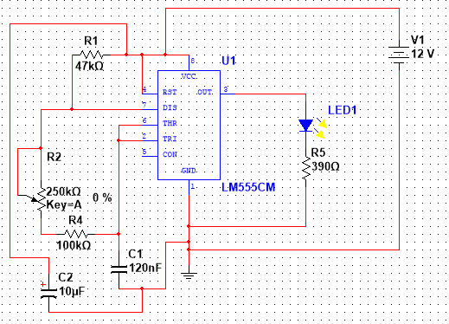

Slide 13
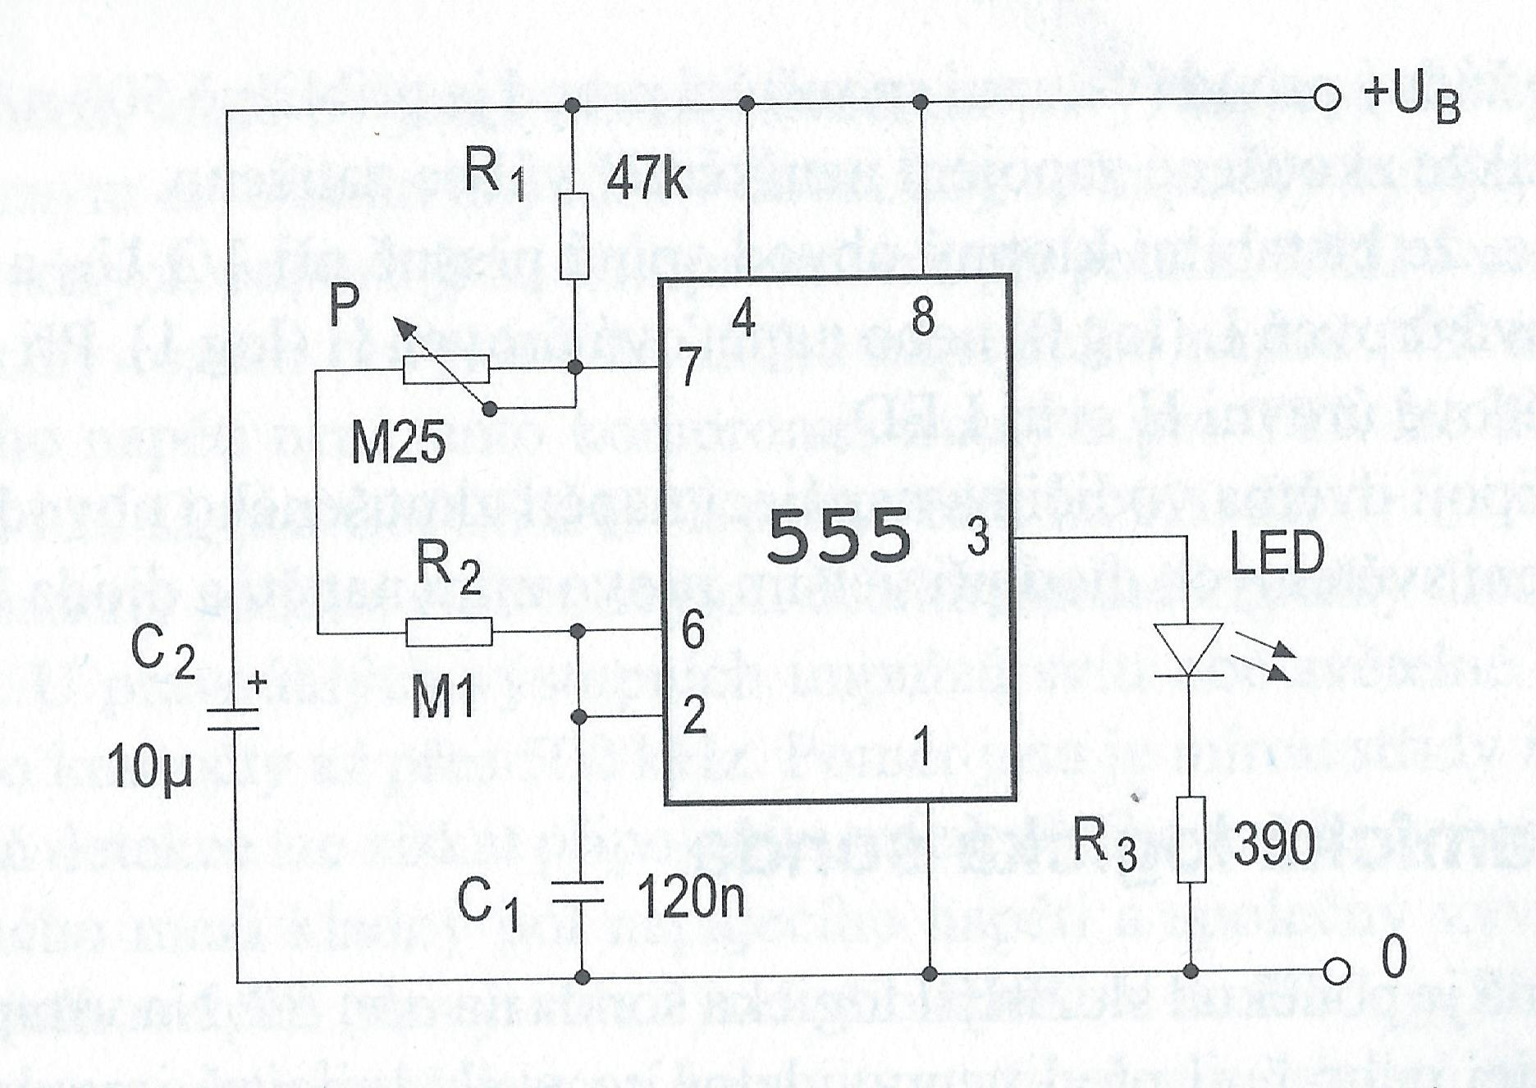
2. Vytvor simuláciu obvodu v programe Multisim

Slide 14
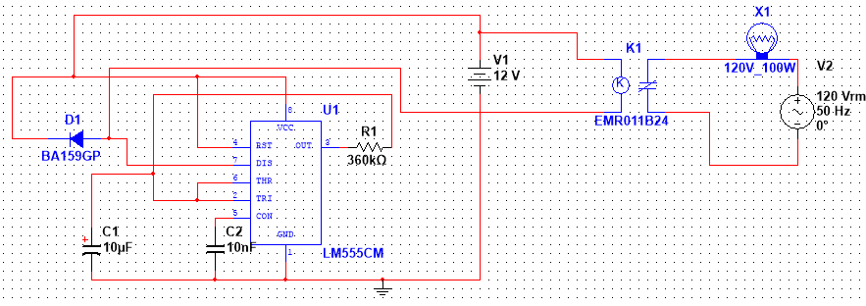

Slide 15
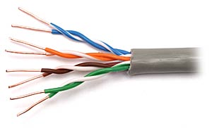
Hardwarové prvky sietí
Prenosové médiá, ktorými sa šíri signál:
Metalické káble
Optické káble
Vzduch
Káble
Krútené dvojlinky
Optické káble
Koaxiálne káble
Parametre káblov
Rýchlosť s akou môžu prenášať dáta – vyjadruje sa v MB/s (megabity za sekundu)
Najčastejšie v sieti LAN – 100MB/s
Rozširujú sa 1000MB/s (1GB/s)
10MB/s – už minulosť

Slide 16
Krútená dvojlinka
Najrozšírenejší metalický vodič v sieti LAN
8 vodičov = 4 páry
Ochrana proti vzájomnému rušeniu = krútením vodičov
Najčastejšie – kategória 5 (100MB/s) alebo 5e (1GB/s)
Dnes aj kategória 6 a 7 (10GB/s)
Prenosové pásmo – udáva aký veľký rozsah signálu je kábel schopný preniesť – čím širšie, tým lepšie
Pre krútenú dvojlinku je typická hviezdicová topológia
Použitie – tienené prevedenie a netienené prevedenie
netienená – UTP – jednotlivé páry sú vložené do vnútornej plastickej izolácie, najpoužívanejšia
tienená – STP – obsahuje kovové opletenie – tienenie – ochrana proti vnútornému rušeniu, tieniť sa môže každý pár, alebo iba plášť kábla (ScTP), drahšie ako UTP, používajú sa iba tam, kde dochádza k vnútornému rušeniu
Káble sa pripájajú pomocou konektora RJ 45 – k PC aj k switchu

Slide 17
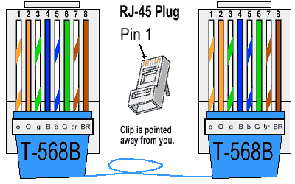
Krútená dvojlinka
Praktické prevedenie
Kábel pre prevedenie počítač – zásuvka – PATCH kábel:
Pomalšia varianta (100MB/s) - 4 páry vodičov (8 vodičov), pre rýchlosť 100MB/s sa využívajú iba 2 páry, ostatné 2 páry sú nevyužité
Rýchlejšia varianta (1000MB/s) – treba použiť všetky 4 páry
Priame zapojenie (prepojovacie káble počítač – zásuvka, zásuvka – switch, počítač - switch)

Slide 18
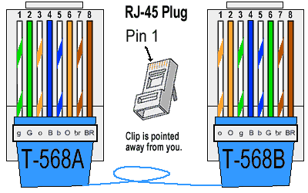
Krútená dvojlinka
Kábel pre prevedenie PC – PC, krížové zapojenie – CROSS kábel
Zapojenie kríženého kábla (počítač - počítač), nie je potrebný switch, niekedy aj na prepojovanie switchov

Slide 19
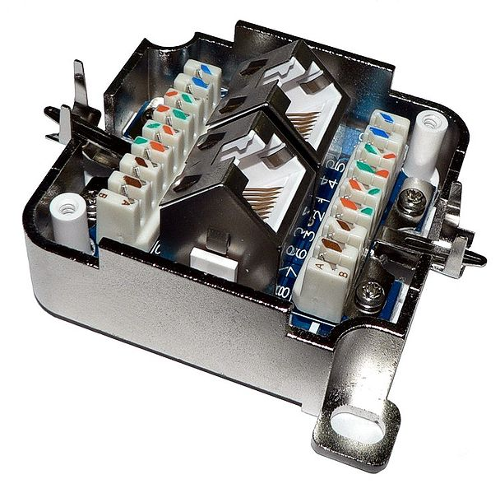
Prepojte dve zásuvky RJ 45 medzi sebou, otestujte správnosť zapojenia testerom
Prepojte zásuvku RJ45 s patch panelom

Slide 20
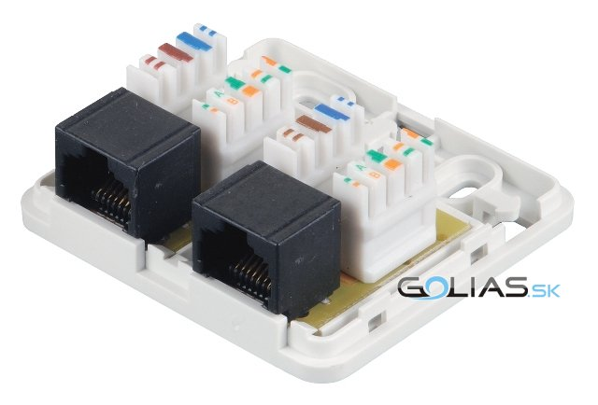

Slide 21
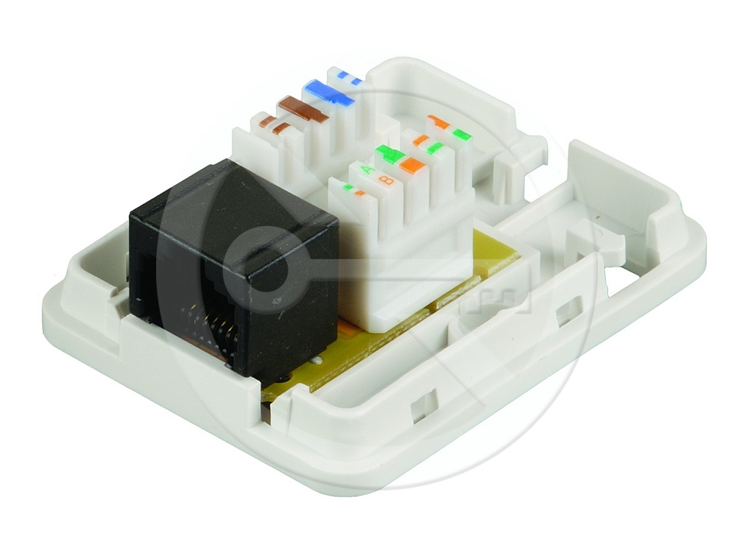

Slide 22
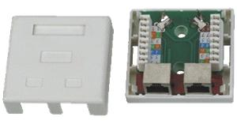

Slide 23
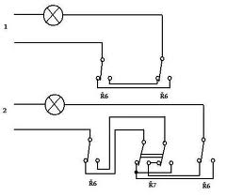
Otestujte v programe Multisim
1. Ovládanie 1 žiarovky z dvoch miest
2. Ovládanie 1 žiarovky z troch miest

Slide 24
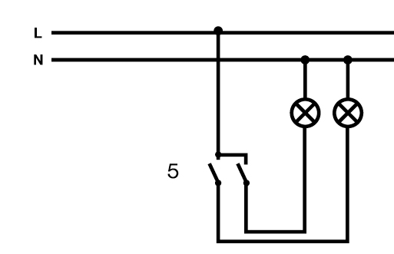
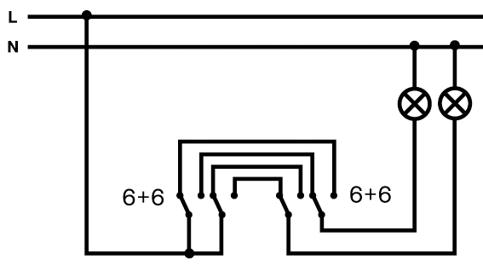
Otestujte v programe Multisim
3. Ovládanie 2 žiroviek z jedného miesta
4. Ovládanie 2 žiaroviek z 2 miest

